Slide 1
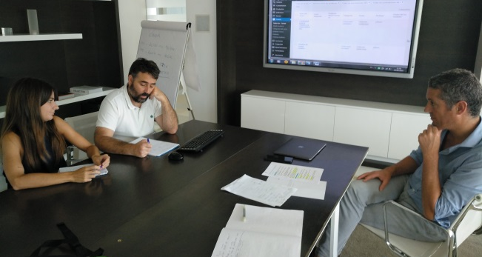
Agosto, 2018
BOLETÍN DE NOTICIAS
Nº 9
Próximos eventos del Proyecto Sabor Sur
El socio “Tertulia Algarvía” realizará tres demostraciones de productos Sabor Sur en Portugal : el día 1 de Septiembre en el Festival F en la Zona Histórica de la Ciudad de Faro, el día 6 de Septiembre también en Faro y el día 9 en la Feria Mediterránea en el Mercado de Ribeira – Tavira. Su contacto es ddiogo@tertulia-algarvia.pt
Por otra parte, en nombre del socio principal del proyecto, el Alcalde de La Palma del Condado, Sr Manuel García Félix, firmará el día 3 de Septiembre en Reguengos de Monsaraz la adhesión de ese municipio y otros de Portugal a la Red Europea de Ciudades Sabor Sur.
En relación con el desarrollo del Portal web de Sabor Sur, tras reciente reunión en Sevilla (ver foto arriba del 28/8/2018 con el equipo desarrollador ), se va a producir la entrega del área de formación online en su versión beta en el día 3 de Septiembre. Se contará finalmente con un total de 30 cursos y 12 masterclass de materias diversas en alimentación e innovación y se podrán obtener acreditaciones de su realización .

